Slide 1


Slide 2
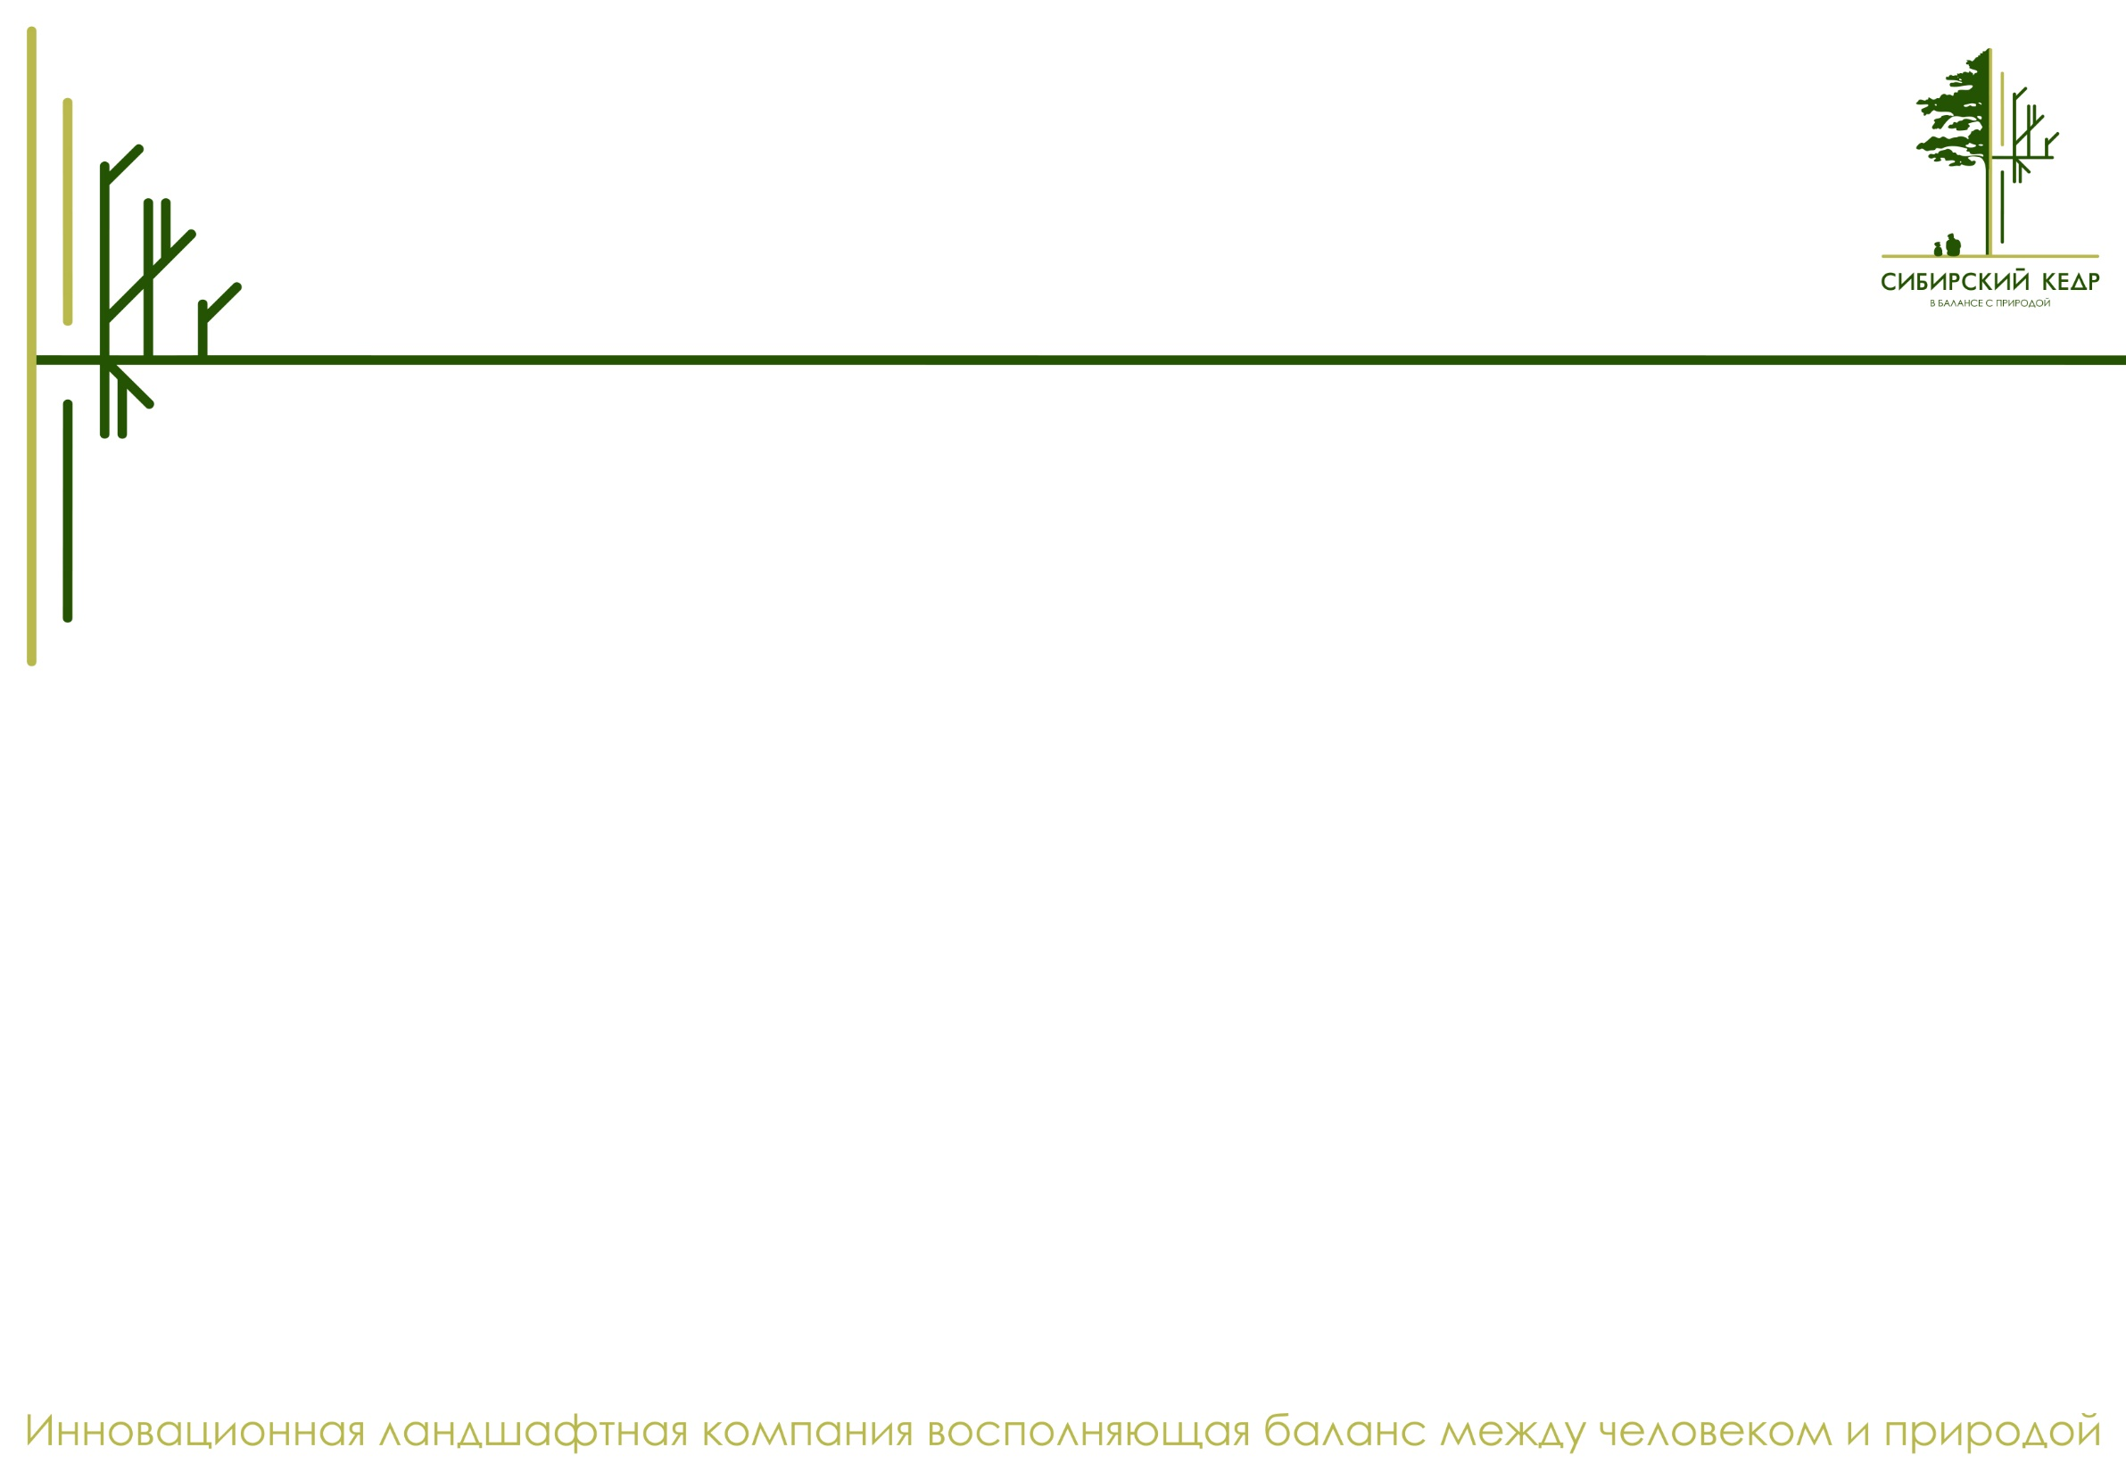
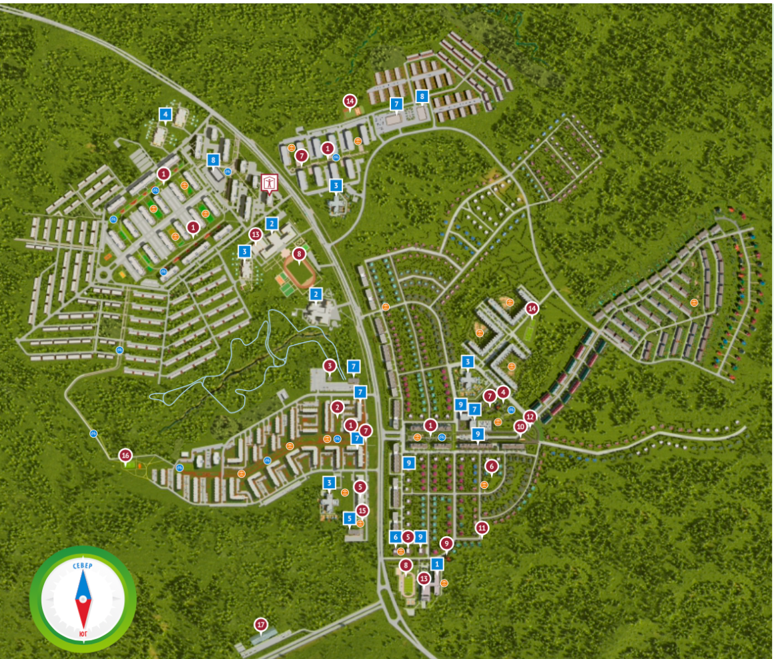
Федеральный проект комплексной застройки “Город-спутник Кемерова
Лесная поляна”
Общая площадь - 1 615 Га
40% Площадь застройки - 700 Га
60% Площадь зелёных зон - 915 Га
Площадь жилья - 1 142 000 м.кв.
Численность населения - 40 000 жителей
Общая стоимость проекта на 2007г -
52 млрд. руб.
Начало строительства 2007 г

Slide 3

Город-спутник Кемерова “Лесная поляна”

Slide 4
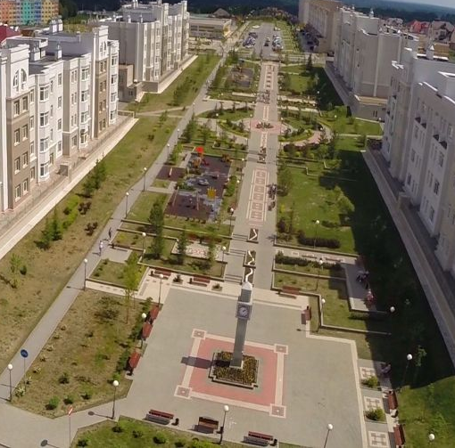
Состояние зелёных насаждений на 2013 г.
Рулонный газон желтого цвета за счет низкого кошения и отсутствия полива.
Большое количество мёртвых и угнетенных деревьев и кустарников.
Слабо облиственные деревья.
Хаотичная и плотная схема посадки растений без учёта их дальнейшего развития.

Slide 5
Основные ошибки
в проектирование зеленых насаждений активно вовлечены архитекторы и первые лица застройщика без привлечения дендролога и ландшафтного дизайнера.
60% ассортимента растений редких, слабо зимостойких, прихотливых видов растений из Европейских питомников (другая климатическая зона зимовки)
в качестве крупномеров использованы деревья высотой 4-5 м
уход за зелёными насаждениями ведётся силами дорожных рабочих и дворников
отсутствует техническая возможность полива растений

Slide 6

Решение
Проектирование зелёных насаждений
Подбор и поставка посадочного материала
Уход за зелёными насаждениями
Контроль выполнения всего цикла работ
Генеральный подрядчик

Slide 7
Формула успеха
Цена + Качество + Декоративность + Неприхотливость
Устойчивость
только проверенные зимостойкие виды
растения только с ЗКС
предпочтительно из Российских питомников за Уралом
Декоративность
хвойные и лиственные деревья 50/50
принцип 4 сезонов:
Зима-хвойные
Весна-цветущие кустарники
Лето – декоративно-лиственные
Осень- гортензии и растения с яркой осенней окраской
арбопластика
Неприхотливость, высокая приживаемость
деревья не более 2,5--3,5 м для скорейшей приживаемости
кустарники 60-70 см
посевной газон
система поливочных гидрантов

Slide 8


Slide 9
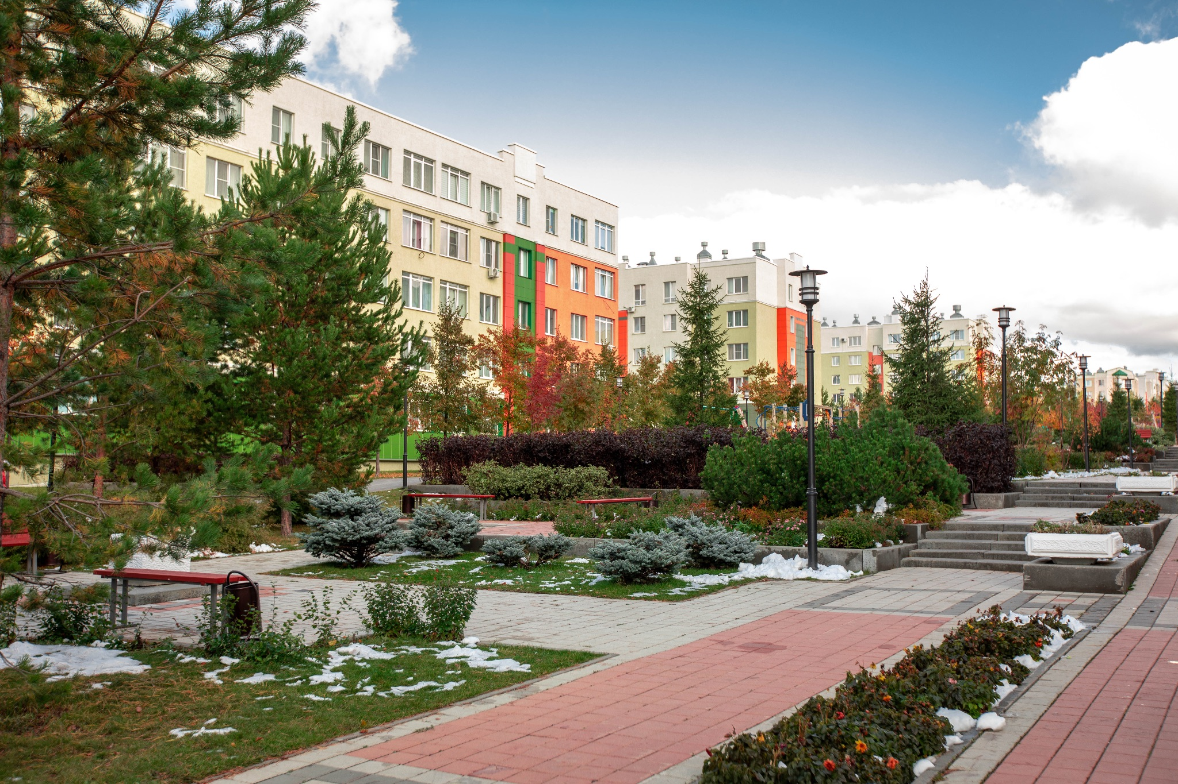
Бульвары, парки, скверы
На 1 Га
250 Хвойных деревьев
250 Лиственных деревьев
5 000 Кустарников
10 000 м.кв. Газона
Стоимость озеленения
15,5 млн. руб.

Slide 10
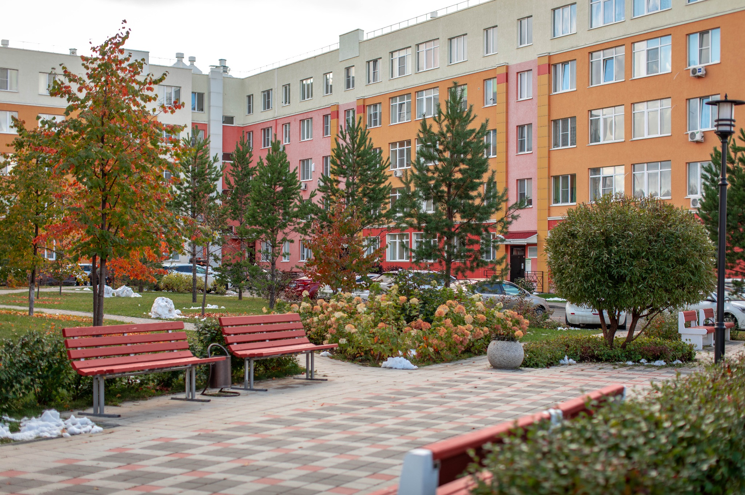
Дворовые территории
На 1 Га
100 Хвойных деревьев
100 Лиственных деревьев
500 Кустарников
10 000 м.кв. Газона
Стоимость озеленения
7,4 млн. руб.

Slide 11
Немного экономики
озеленение это 400 руб в 1 м.кв. жилой площади
это 1% от стоимости жилья
750-1550 руб средняя стоимость 1 м.кв. озеленения
это в 3-5 раз дешевле стоимости устройства твердых покрытий
в Европе при затратах на озеленение 2% от всех затрат стоимость недвижимости возрастает на 30%

Slide 12
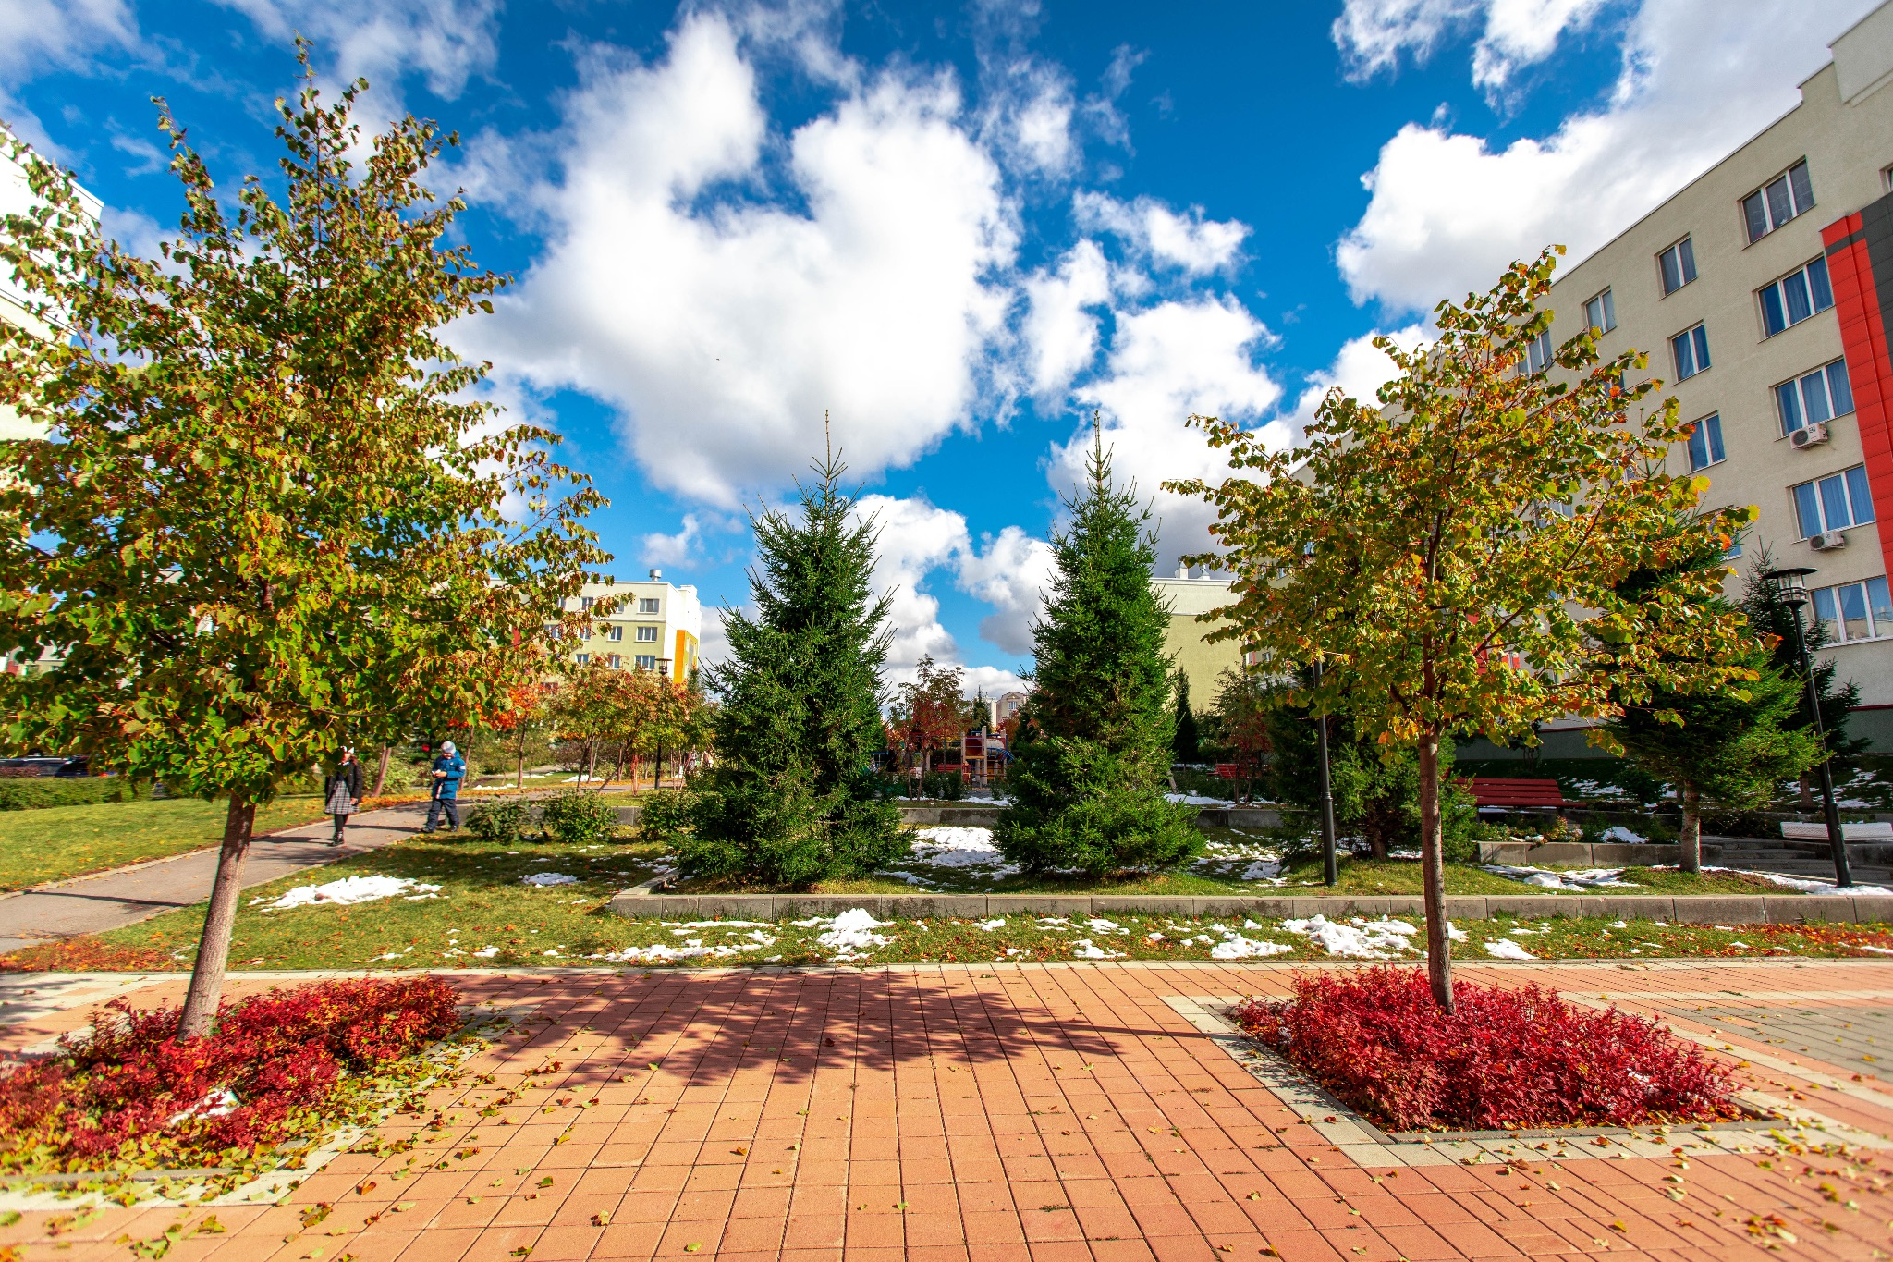
Спасибо за внимание!

Slide 13

